Slide 1
Vårddatastödd uppföljning av hälso- och sjukvård - orientering Presentation av Vården i Siffror
Stockholm 18 oktober 2017
Fredrik Westander, SKL Adam Sandebring, SKL

Slide 2
Analys och utvärdering – exempel på angelägna, men komplexa och svårbesvarade frågor. Data om kvalitet och kostnader nödvändiga, men...glapp mellan vår analytiska ambtion och (synbart) goda tillgång på data?
Har vi för få vårdplatser eller driver vårdsystemets brister upp behovet?
Vilket landsting/sjukhus har bäst kvalitet – och vilket är receptet?
Sjukvårdssystemets omställning (mindre sjukhustungt, nära vård etc) - hur beskriva och värdera effekter?
Är landsting med mycket primärvård mera effektiva?
Leder vårdmarknad-vårdval till mer/mindre effektiv sjukvård?
Leder ökad volym/antal behandlingar till bättre kvalitet?
Tio viktigaste kvalitets-jämlikhetsproblem i sjukvården?
Är hälso- och sjukvården bättre nu än för 10 år sen?
Kan vi minska vårdbehovet hos ”högkonsumenter” med särskilda satsningar?
Gör ”e-hälsa”, nätdoktorer m m, vården effektivare?
Har vi mycket onödig vård i Sverige – jfr USA-debatt om ”low value care”
Är det bra med ek incitament, betala vårdgivare för ”hög kvalitet” ?
Wikipedia: Tänkaren (franska Le Penseur) är en skulptur i brons av Auguste Rodin. Skulpturen föreställer en sittande, grubblande man försjunken i djupa tankar.

Slide 3
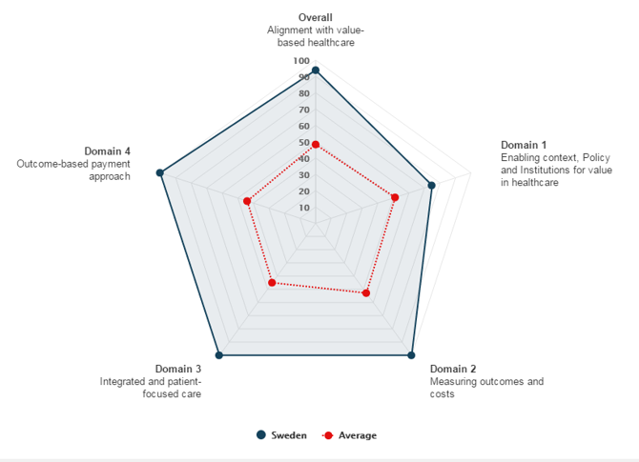
Kapacitet styra mot ”nytta” – internationell ranking
Sverige i topp. Nyttigt perspektiv – vi har nog ganska bra tillgång på kvalitetsdata, jämförelsevis.

Slide 4
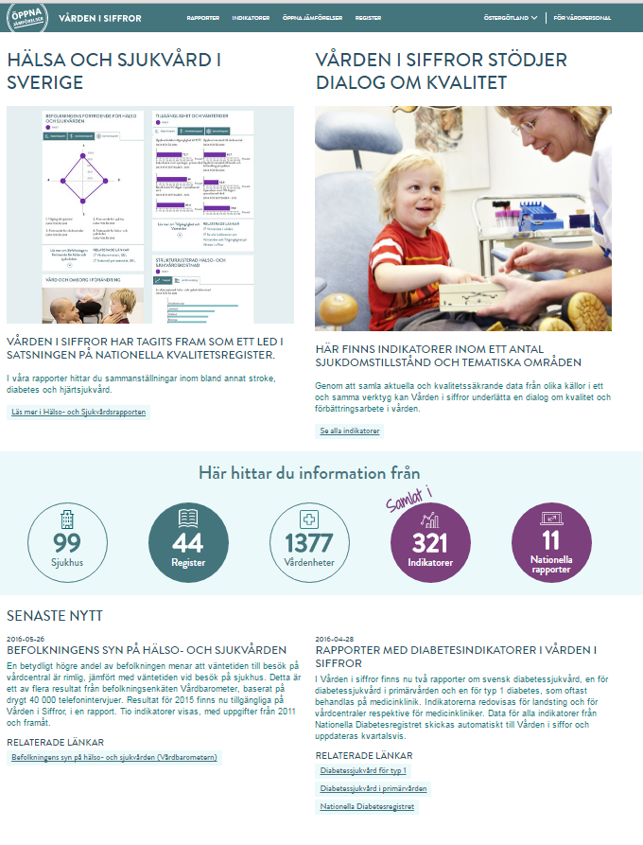
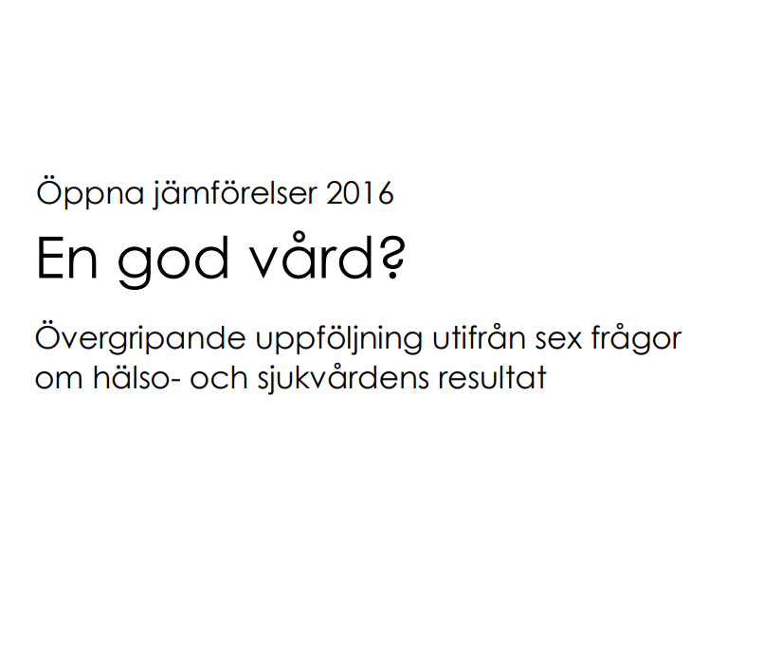
Öppna kvalitetsjämförelser i Sverige 2017
Socialstyrelsen
Öppna Jämförelser
SoS Nationell Utvärdering
Kvalitetsregisters årsrapporter & webb
Stor variation, vissa register lång tradition, andra nästan ingen
SKLs rapportering
Årlig rapport med öppna jämförelser
Vården i Siffror (webb)
Nationell Patientenkät
Kostnad Per Patient
Väntetider, överbeläggningar m m

Slide 5
Kontext är viktigt: Kopplingen riktlinjer, kvalitetsindikatorer och faktiska data är nödvändig och bra – annars bara ”statistik”
Behöver gälla även på de områden där vi inte har SoS Nationella riktlinjer. Utveckling pågår för detta!

Slide 6
Uppföljningens komponenter
Sjukdomsförekomst
Levnadsvanor - hälsoläge
Vaccination, screening
Befolkningens förtroende
Patienterfarenheter
Tillgänglighet - väntetider
Kostnader och produktivitet
Resursanvändning
Befolkningens vårdkonsumtion
”Medicinsk” kvalitet
Patientrapporterade resultat
Hälsans bestämningsfaktorer – samhällsförhållanden av olika slag ?
Frågeställning : Borde landstingen ta fram en ”nationell modell” för sjukvårdsuppföljning, ett ramverk, inkl mått och indikatorer, analysprogram etc

Slide 7
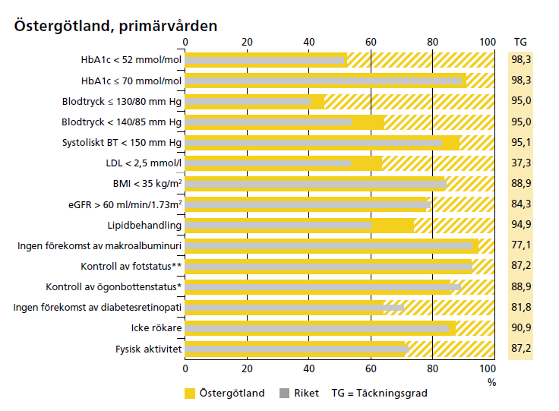
Nationella Diabetesregistret
Resultatöversikt per landsting, 2015 års resultat.
15 kvalitetsmått
Jämförelse med riket
TG = täckningsgrad, hur komplett man rapporterar data

Slide 8
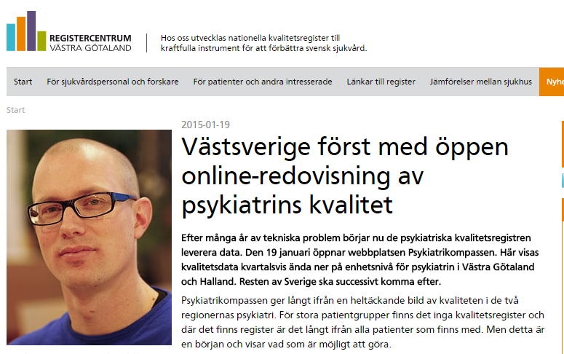
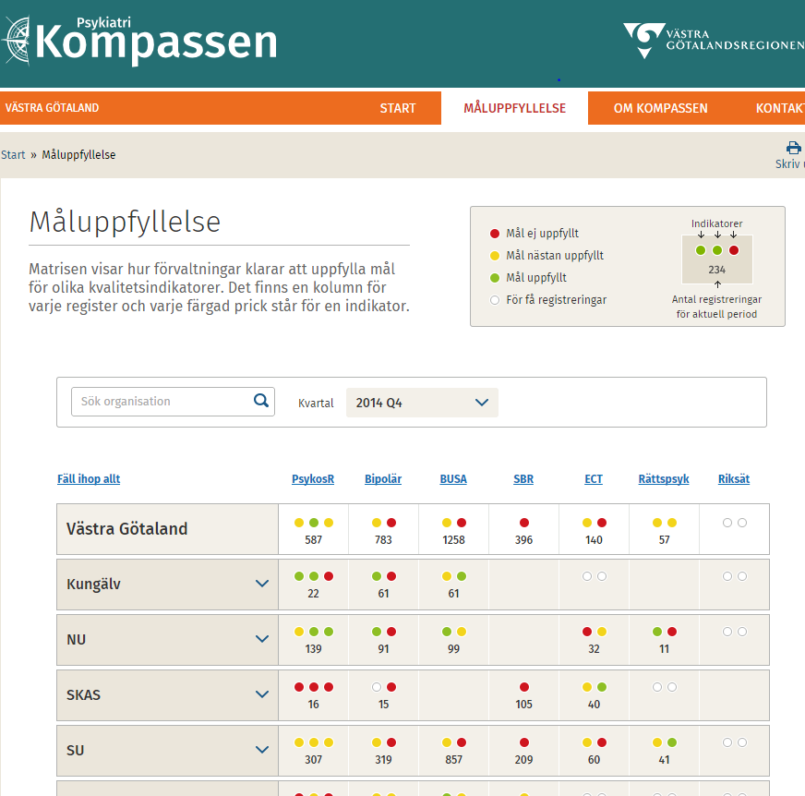
Psykiatri – Kompaseen
Primär användare är verksamhetschefer m m – men innehållet är tillgänglig för alla, inga lösenord krävs.
Varje färgmarkering är en kvalitetsindikatorer. 7 register, 14 indikator.

Slide 9
Swedeheart – hjärtinfarktvård: Den interna uppföljningen som en klinikchef kan göra – löpande. Färgerna visar måluppfyllelse för kvalitetsmåtten. Samma data visas även öppet.

Slide 10
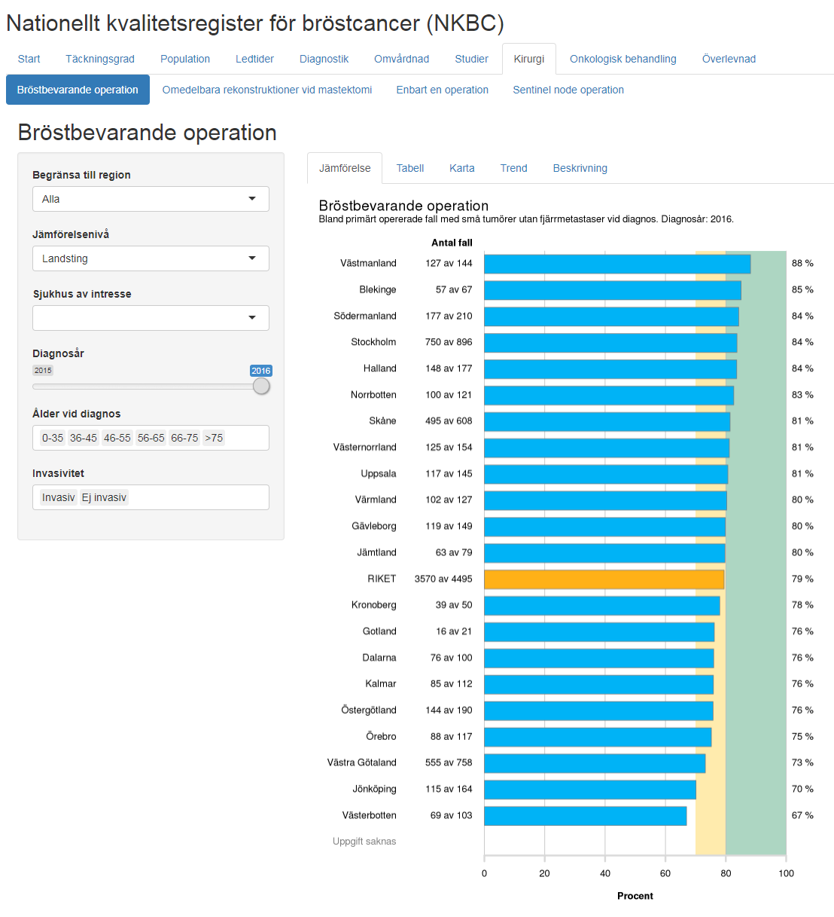
Bröstcancerregistrets öppna webb-presentation av kvalitetsdata.
http://statistik.incanet.se/brostcancer/
Stort urval av kvalitetsindikatorer
Målnivåer
Valmöjligheter: Åldrar, subgrupper etc

Slide 11
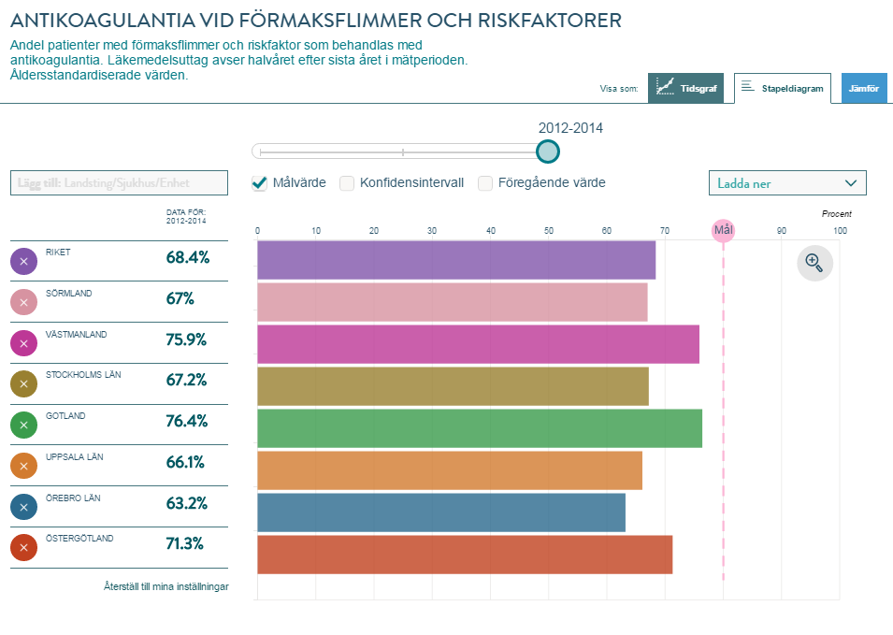
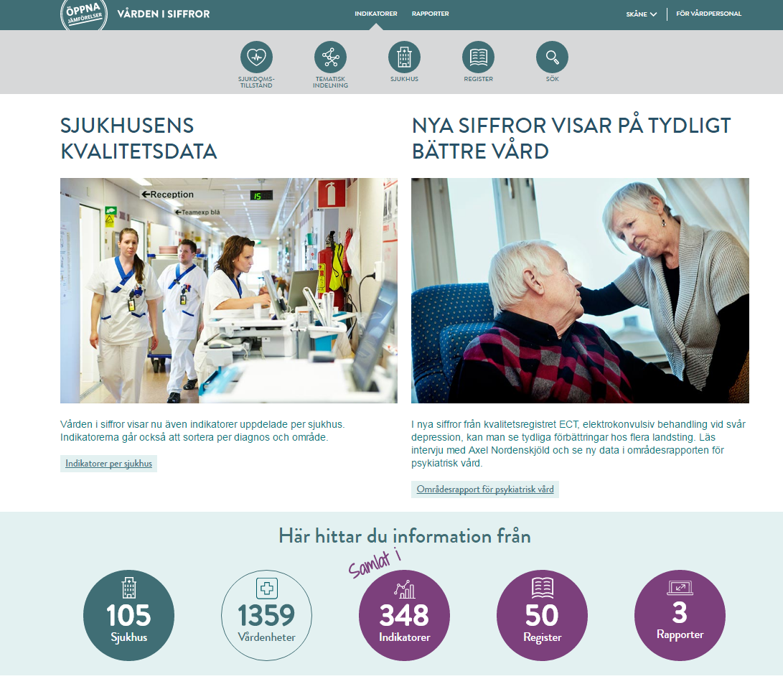
Målnivåer i riktlinjer.
Socialstyrelsen anger där möjligt – rimligt målnivåer för indikatorer som ingår i nationella riktlinjer.
Allt flera målnivåsatta indikatorer tillkommer.

Slide 12
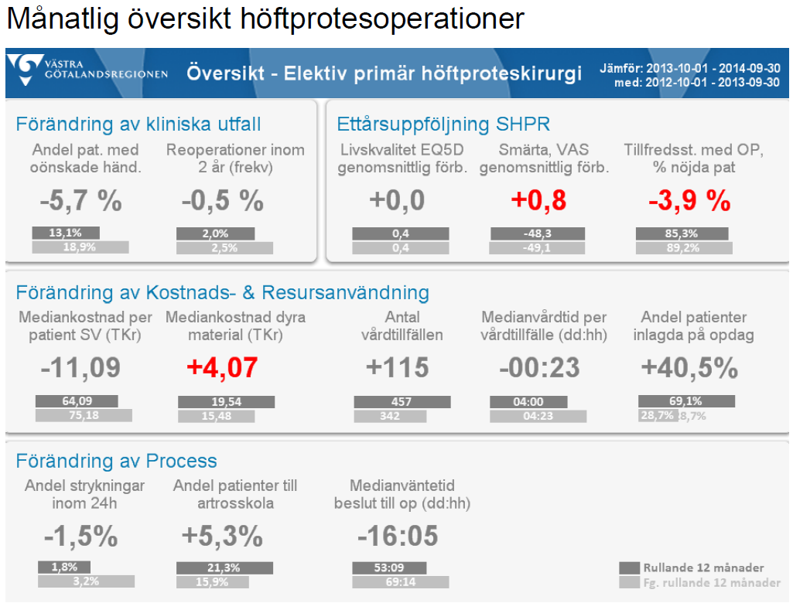
Lokal, intern verksamhetsuppföljning
Flott blandning av:
Processmått & resultatmått.
Kvalitet & resursförbrukning
Lokala data, nationella data samanvänds.

Slide 13
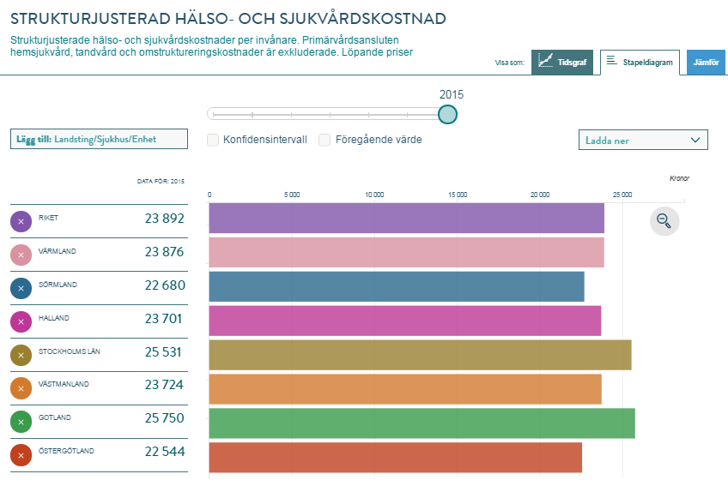
Kostnader per invånare.
Självklart intressant – men vi har ingen bra analysmodell, kan inte förklara variationen.
Östergötland och Sörmland har låga kostnader. Stockholm höga. Men varför?
Här borde vi bli bättre.

Slide 14
Sjukdomsförekomst – har bra data på vissa områden.
Allmänna trender, men kan vi även se effekter av prevention-sekundärprevention?
Lyckas vissa bättre?
Minskad förekomst = mycket stor hälsoeffekt, jämfört med ökad överlevnad efter stroke.

Slide 15
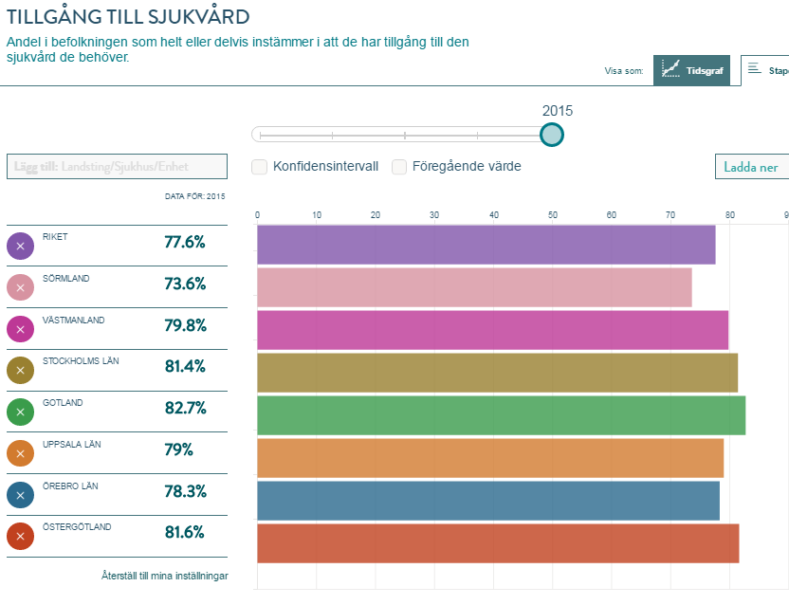
Hälso- och sjukvårds-barometern – befolkningsenkät.
Befolkningens syn på sjukvården – här ”tillgång till den sjukvård man behöver”
Speglar inte bara patienters, anhörigas, vänners erfarenheter, utan nog även debatten om sjukvården.
Tolkning av högre-lägre värde?

Slide 16
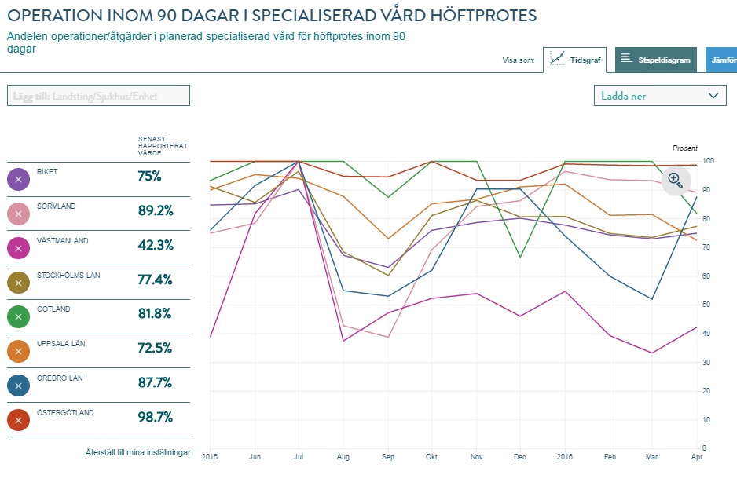
Långvarig erfarenhet av väntetidsmätning vid nybesök och operation. Både i specialiserad vård och primärvård. ”Tillgänglighet” vid kronisk sjukdom mäts inte; vi börjar mäta ledtider i cancervård nu – vårdprocessen från misstanke till behandling. Tillgänglighet är vidare än tid till operation . Politisk laddning i väntetidsmätningarna.

Slide 17
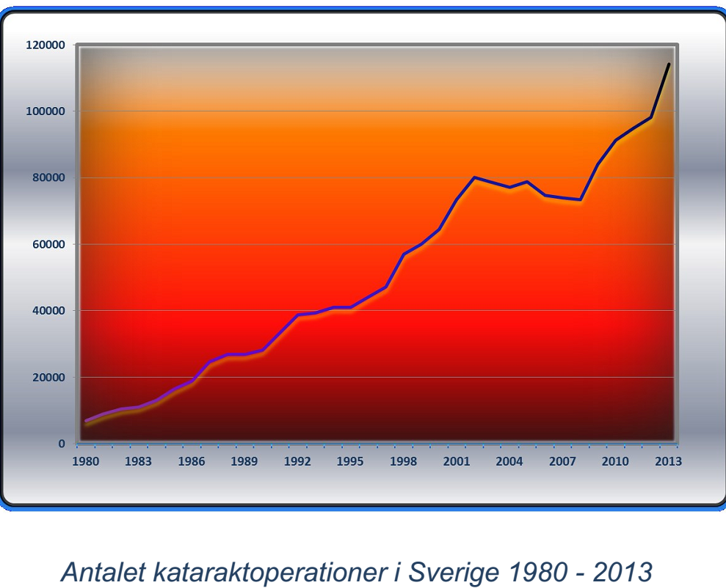
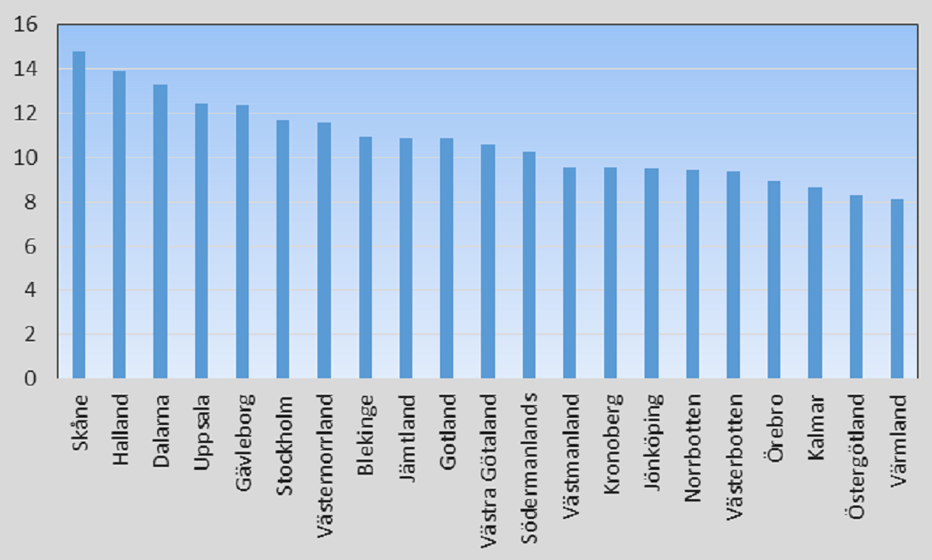
Vårdkonsumtion. Inte kvalitetsindikator, men sjukvårdspolitisk relevans.
Kataraktoperationer per 1000 invånare. Åldersstandardiserade värden. Källa: Kataraktregistret
Kraftigt ökat antal operationer de senaste åren. Finns olika motiv (nya indikationer) till detta.
Denna typ av data är lika viktiga som tid till operation. Båda speglar tillgänglighet.

Slide 18
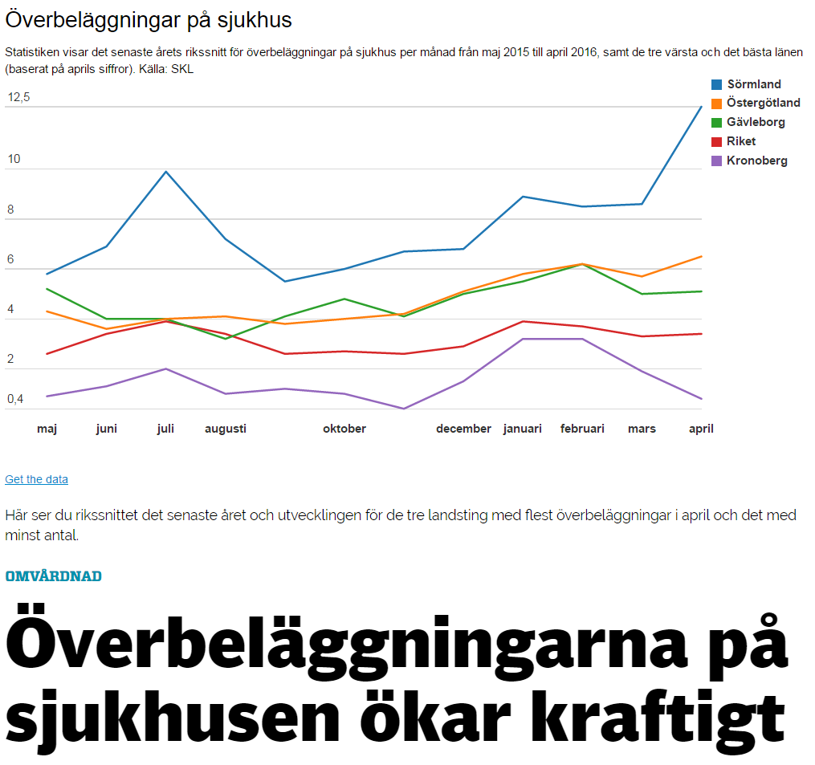
Exempel på löpande uppföljning, nationellt organiserad.
Mäts dagligen (?), visar med månadsdata nationellt.
Många faktorer påverkar.
”Ständig” överbeläggning självklart ett problem; men hur stor patientrisk?
Vilken slutsats skall vi dra? Mera vårdplatser, andra sätt möta vårdbehov?
Komplex fråga.

Slide 19
Nationell Patientenkät: Helhetsintrycket av besök. Landsting & 1200 vårdcentraler. Variation mellan landsting (medelvärde) mindre viktig än variation mellan vårdcentraler. Dilemma: Låg svarsfrekvens; ca 50%. Generellt problem vid enkäter
Notes:
Från 47% till 100% positiva svar

Slide 20
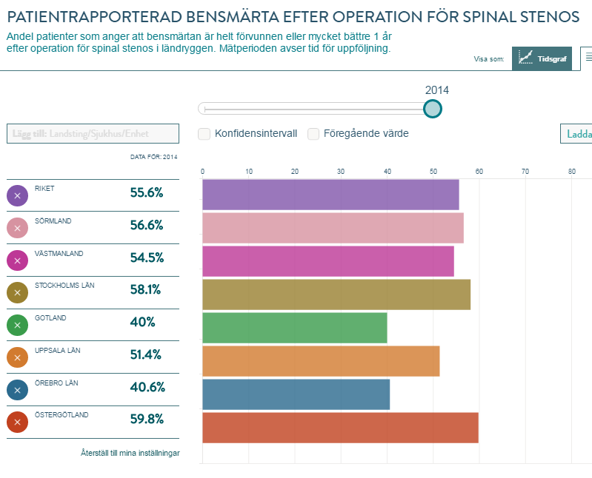
PROM – patientrapporterat resultat.
Ökat intresse för denna typ av mått.
Inte ”bemötandenöjdhet” utan fokus på resultat.
Här: Ovanligt låg andel lyckade fall.
Opereras rätt patienter?
Hur vanligt är denna typ
av ”waste” – effekten blir inte vad man hoppas?

Slide 21
Kritiska perspektiv –
hur/när publicera, tolka, använda data?

Slide 22
Registerbaserad kvalitetsuppföljning av vårdsystem – vi ser bara eller bäst där lyktstolpen lyser upp, där data finns. Viktiga vårdområden, svårmätta kvalitetsdimensioner tappas bort.

Slide 23
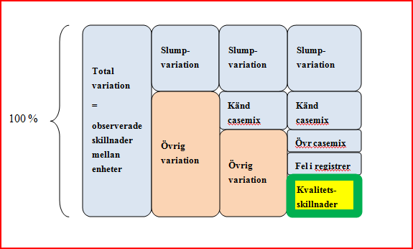
Vi vill fånga verkliga kvalitetsskillnader - men de redovisade resultaten kan påverkas av annat. Principskiss.

Slide 24
Målvärden för kvalitetsindikatorer – en växande trend; bra men inte invändningsfritt
Målnivåer oftast för processmått än för resultatmått
Fördel: Bra motiverade målnivåer gör tolkningen av utfall lättare, lättare utvärdera
Möjliga nackdelar/problem:
Målnivåsatta indikatorer kommer att ses som viktigare än övriga indikatorer
Målnivåer kan ha för stark styreffekt

Slide 25
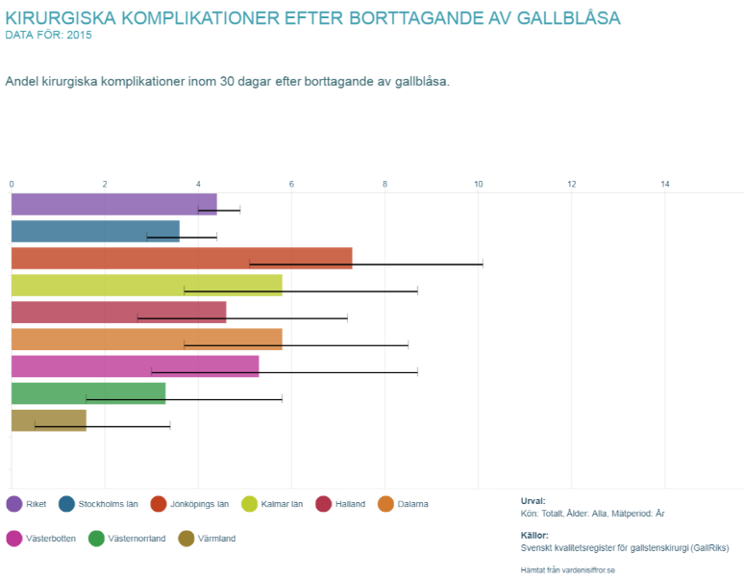
Datakvalitet och publicering
Detta mått är mycket känsligt för underrapportering av komplikationer; som görs av respektive klinik.
Ett fåtal missade fall påverkar utfallet.
Kvalitetsregistret GallRiks vill nu ta bort denna indikator från Vården i siffror.
Hur se på detta?
Viktigt mått – hur går det för patienten?
Jämförelsen kan vara osäker. Slump påverkar.
Hur väga dessa aspekter mot varann?

Slide 26
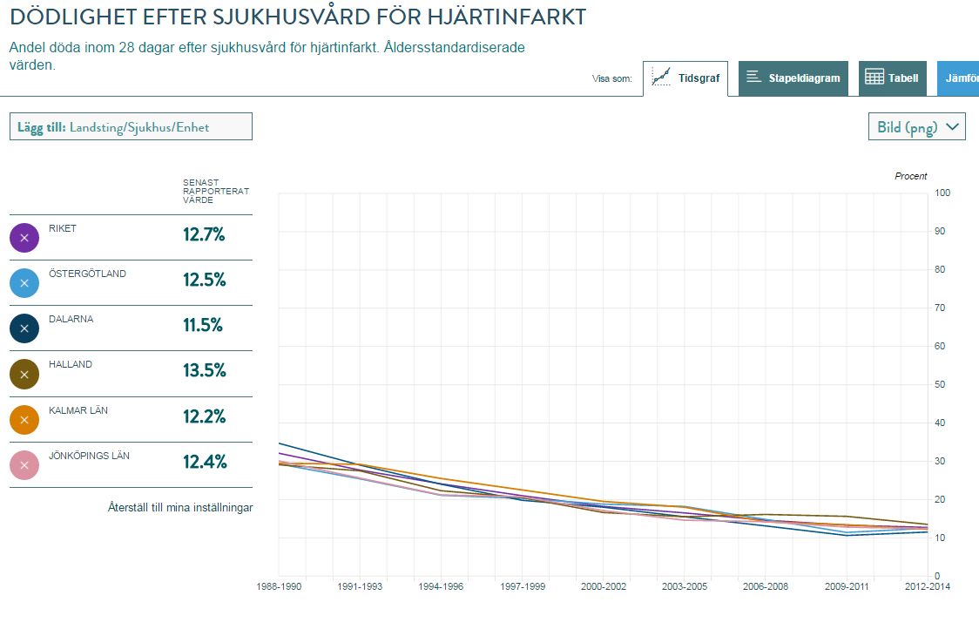
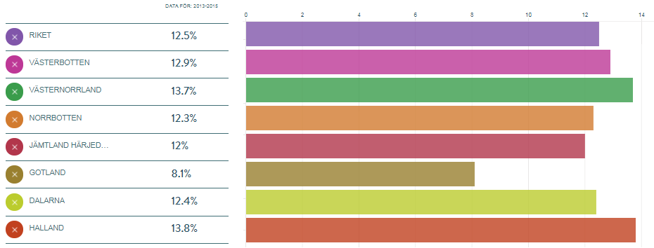
Ett ”ärkemått” vid jämförelser av medicinsk kvalitet.
Stor förbättring sedan 1990 – från 30 till 14% döda.
Finns skillnader mellan landsting och mellan sjukhus, men det intressanta är ju trenden över tid.
Perspektiv, omdömesgill tolkning är centralt.

Slide 27
Viljan att peka ut den bäste är stor…bidrar rankingarna positivt, negativt, eller hur skall man se på detta?
Hur säkra kan vi vara att på att sjukhus X verkligen är bästa sjukhus?
Årlig ranking av Dagens Medicin

Slide 28
Kvalitetsmätningens problemställningar; för- och nackdelar?
Leder publicering-öppenhet till bättre kvalitet?
Hur se på rankingar – ”name and shame”.
Kvantifierbara kvalitetsaspekter versus andra: Obalans – effekter?
Följer vi upp rätt saker?
Skall vi ha tyngdpunkt på processmått eller på resultatmått?
Enbart publicera ”säkra-bra” kvalitetsdata versus även skakiga data?
Registreringsbördan, kostnader vs nyttan?

